Slide 1
[창의융합프로젝트 (2021년도, 1학기, 991.306A_001)]
Project 2
학번: -
이름: Team 8

Slide 2
팀 소개
Team 8
👨🏻‍💻 강 민 (kangmin45) : 코드 작성 및 모델링, 코드 수합
👩🏻‍💻 김지원 (JonyKim) : 코드 작성 및 모델링, 발표 자료 제작
👨🏻‍💻 함태원 (ZyeLK) : 코드 작성 및 모델링, 코드 수합
진행 방식 :
팀원 각각 코드 작성 및 모델 만들기
-> 회의 통해 아이디어 공유 및 보충
-> 수합 및 완성 ⭐️
Notes:
팀원
팀원 개인별 역할
위의 내용만 적어도 됨. 다만, optional하게 팀이 공유하고자 하는 기타 내용이 있다면 자유롭게 소개해도 좋음

Slide 3
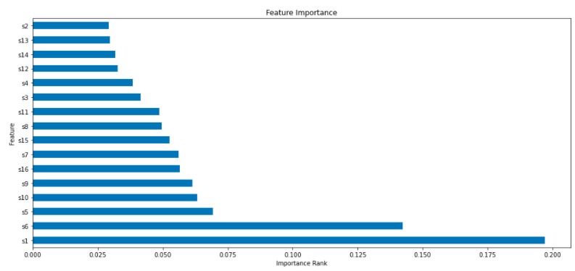
Data pre-processing & feature engineering
Data Pre-processing
40/50씩 down sampling, 직접 label과 비교하며 지연 시간 조정 및 push (15초)
이후 각 센서별 Correlation 최적화하는 push 값 찾아서 지연 시간 조정 -> Down sampling (correlation 조금 개선)
Feature Engineering
Sensor 간 선형 결합(Linear Regression)으로 correlation 최대화. 학습된 센서별 coefficient를 test에 사용
Correlation Filtering 시도
CO 주입 여부를 예측하는데 효과적인 sensor importance 순 구해봄.
but, 모든 Column으로 예측하는 것이 성능이 더 좋았다.
Q) S2 센서 같은 경우는 값이 튀는 (고장 난 듯한) 센서임에도 넣었을 때 모델 성능이 향상하는 이유는?
S2 센서를 push했을 때 label과 correlation이 0.93이 나올정도로 뛰어난데, 그래프 모습과 직관적이지 않았음
Etylene이 센서에 미치는 영향을 없애고자 s1~s16의 값으로 CO가 0일 때를 prediction, 새로운 data 로 추가
주의해야할 점 : 일반적 Train-test-split 함수 사용 시 데이터가 Shuffle 되기 때문에 Overfitting의 가능성 있음.
=> Shuffle = False 사용 / train-test split 시 time index 기준으로 자르기 . 또한 CO가 1인데 0으로 예측하는 경우에는 MAE를 크게 증가시킬 수 있음
Notes:
다음과 관련된 activity를 설명
Data cleansing
Missing value handling
Any other pre-processing
Any feature engineering
팀이 시도한 방식들을 모두 나열하고, 그 중 도움이 된 것들을 표시하고, 강의와 같이 나눌 수 있는 핵심 포인트들을 설명
가능하다면 어떤 중요 방식이 얼마나 성능에 도움이 되었는지에 대해서도 언급

Slide 4
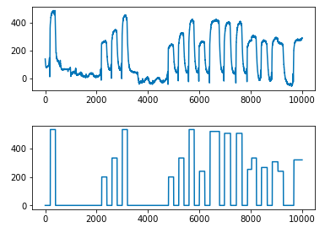

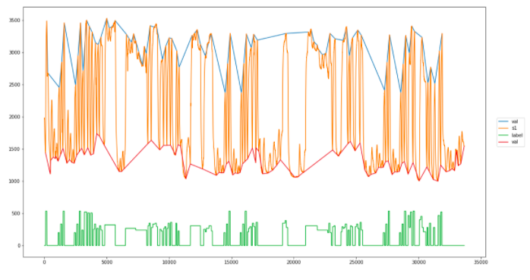
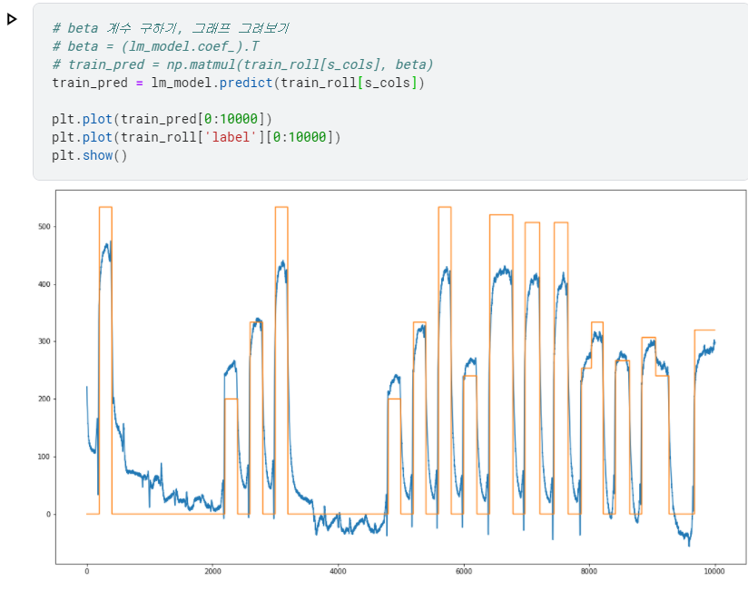
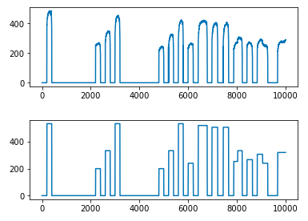
기타
label 값 따라 그리기!
Modeing 결과 label의 직사각형 폭과 높이를 결정해주는 것이 prediction의 핵심적인 부분임을 알게됨
간단한 전처리 후 모델링 하면, label의 높이를 결정하는데에서 오차가 많이 발생하는걸 확인 가능
그래프 언덕의 높이 및 폭 예측 : 극대, 극소 지점 사이 거리의 비, 적분값 등을 활용
시작점 및 끝지점 예측
센서 그래프 폭을 이용
극대점으로부터 일정 y값 아래의 길이를 재는 방식
S1~s16값을 이용해 label(CO 농도) 값이 0인지 예측(lda,qda,logisticregression등 사용. 최종적으로는 ExtraTreesClassifier 이용)한 결과를 활용
Training set에서는 결과가 좋게 나오는데 test set에서만 결과가 아주 안좋게 나와 확인해 본 결과, test set에서 CO농도를 정확하게 예측하지 못함. Training의 row 수 자체는 많지만, 언덕 자체의 개수가 적기 때문에 fittin이 잘 안 되었을 수도. CV를 했다면 조금 개선됐을 수도 있음. 최종적인 모델에는 사용하지 않음
Notes:
그 외에 성능을 높이기 위해 했던 노력이 있다면 모두 리스트하고, 각각이 최종성적에 도움이 되었는지 여부와 왜 그러했다고 생각하는지 서술
또는, 이전 슬라이드에 적을 내용이 많아 공간이 부족했다면 이 추가 슬라이드를 활용
Data pre-processing, feature engineering
Modeling

Slide 5
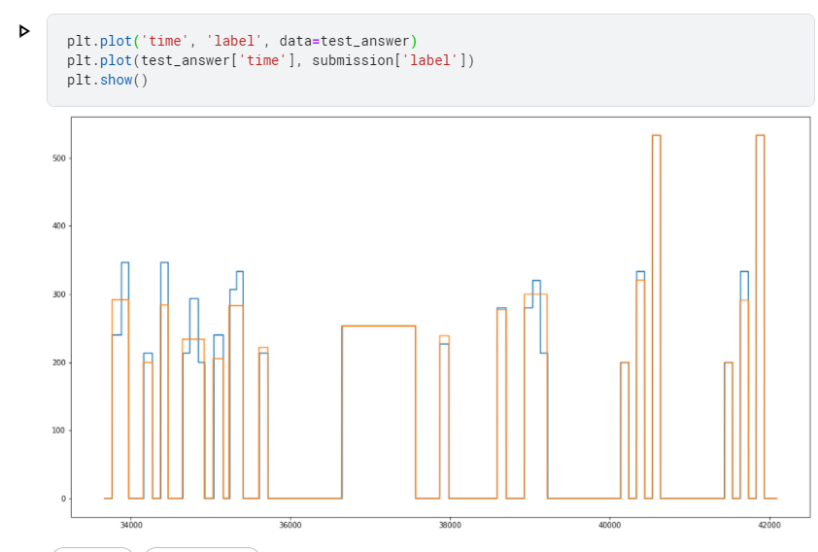
Modeling
Linear Regression, ExtraTreesclassifier, LightGBM 사용.
CO 주입 여부를 확인할 때는 Extra- , 센서 결합시에는 Linear-, 최종 모델을 만들 때에는 LightGBM, Linear- 사용.
최종적으로 높이를 반영하는 모델에서 input수가 적어 lightgbm이 아닌 linear- 선택
Label이 0에서 올라오는 경우는 잘 예측하지만, 한번 올라왔다가 더 올라가는 or 내려가는 경우를 잘 예측하지 못한다는 아쉬움이 있음
값이 0으로 가는 경우, 올라가는 경우, 내려가는 경우로 나눠서 예측하면 MAE를 낮출 수 있음
또한 개인 작업 코드를 합치는데 어려움이 있어, 최종 모델은
S1~S16 센서가 결합된 모델에서 수행되지 않고 S1 센서를 기반으로 작성되어
정확한 높이 측정에 아쉬움이 있음
Training할 때 label이 변화하는 구간마다 height의 input으로 극대-극소, 적분, 미분값을 넣어주면 좀 더 세밀하고 정확한 값을 근사할 수 있을 것이라 생각
Notes:
어떤 모델들을 사용해 보았는지, 그 중 어떤 모델들이 잘되고 어떤 모델들은 잘 안되었는지, 모델에 대한 제한된 이해도에도 불구하고 강의와 같이 나눌 만한 지식/깨우침이 있었는지, 등에 대해 자유롭게 설명
가능하다면 데이터의 구체적 형식, 정보, domain적 고려 사항, 등에 관하여 고민하여 보고 그와 연관 지어서도 서술

